Slide 1
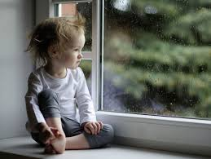
Памятка для родителей
"Не оставляйте детей без присмотра"

Slide 2
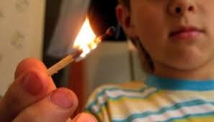
Беда приходит всегда нежданно и в тот дом, где не заботятся о безопасности самого дорогого в жизни - детей. Дети очень любознательны, им хочется все опробовать, испытать, их интересуют яркие запоминающиеся явления. А что может быть интереснее огня? Стремление к самостоятельности у детей проявляется, когда в доме никого нет. Особенно опасно оставлять детей одних в запертых квартирах. В случае пожара они не смогут самостоятельно выйти из горящего помещения наружу.

Slide 3

УБЕРЕЧЬ детей от несчастья поможет выполнение простых правил:
НЕ ОСТАВЛЯЙТЕ детей без присмотра даже на самое короткое время: дети – исследователи, им все интересно: спички в красивом коробке, блестящий нож, ножницы, розетки, открытая дверь на балкон, открытое окно, бутылочка с яркой этикеткой…

Slide 4

НЕ ХРАНИТЕ, НЕ ОСТАВЛЯЙТЕ в доступном для ребенка месте спички, колющие, режущие предметы (утюг, кастрюли, сковородки, чайник, чашки, тарелки).
НЕ СТАВЬТЕ предметы бытовой химии туда, откуда их может достать ребенок: бытовая химия вызывает тяжелые отравления, ожоги глаз, кожи, пищеварительной системы.

Slide 5
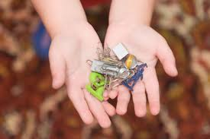
НЕ ДАВАЙТЕ детям для игры мелкие предметы (пуговицы, шарики, монеты, бусы, конструкторы с мелкими деталями и т.п.): ребенок может взять их в рот и случайно проглотить, засунуть в нос, уши и т.д., что станет непосредственной угрозой для здоровья, а иногда и жизни ребенка.

Slide 6
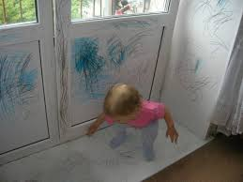
НЕ ОСТАВЛЯЙТЕ в доступном для ребенка месте лекарства, так как ребенок может съесть или выпить их и получить серьезное отравление, которое может поставить ребенка на грань жизни или смерти.
НЕ ОСТАВЛЯЙТЕ открытыми (поставленными на проветривание) окна в доме (квартире): подставив стул (табуретку), ребенок влезет на подоконник, обопрется на москитную сетку, чтобы посмотреть вниз, и выпадет из окна.

Slide 7
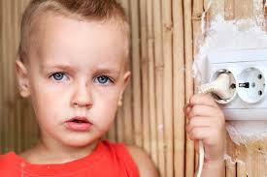
НЕ РАЗРЕШАЙТЕ маленькому ребенку включать самостоятельно телевизор, компьютер, другую бытовую технику.
НЕ ОСТАВЛЯЙТЕ включенными в сеть строительные инструменты (дрели, пилы и т.д.).

Slide 8
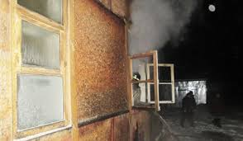
СЛЕДИТЕ, чтобы в квартире (доме) все бытовые приборы находились в исправном состоянии, электросеть не была перегружена, сетевые фильтры (удлинители) были без повреждений и не были протянуты через всю комнату (т.е. по ним никто не должен ходить, переступать через них и т.п.).

Slide 9
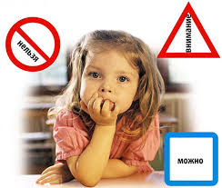

Если все-таки оставили, то на видном месте напишите номера телефонов, по которым ребенок может быстро связаться (ваша работа, мобильный, милиция, скорая помощь, пожарная охрана, соседи).

Slide 10
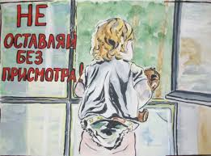
Проверьте, не оставили ли вы включенной воду или газ, выключили ли электронагревательные приборы. Закройте окна и тщательно заприте входную дверь. Уходя в вечернее время, не забудьте включить свет в комнатах, это отпугнет злоумышленников, и вашему ребенку не будет страшно одному. Не оставляйте детей одних, если в доме топится печь, включены электронагревательные приборы, работает газовая плита.

Slide 11

Берегите своих детей!

